Slide 1
衛生福利部食品藥物管理署
eCTD test run 操作流程說明
主辦單位：衛生福利部食品藥物管理署
協辦單位：創源生物科技股份有限公司
中華民國 110年4月16日

Slide 2
簡報大綱
01
測試範圍
02
時程規劃
03
測試方法
04
業者端環境資訊
05
操作流程

Slide 3

01 測試範圍

Slide 4
查驗登記申請(eCTD)
登入ExPRESS
測試範圍
選擇eCTD
資
料
準
備
登打必填資料
是否為新案
是
手動取得ExPRESS編號
手動eCTD取號
手動取得繳費帳號
否
14天
eCTD
完成打包
確認繳費
內部(廠商)
eCTD驗證
60天
手動按「預計取得公文文號」
ExPRESS
直接上傳
30天
選擇送件方式
提出申請
實體光碟郵寄
至食藥署藥品組
正式立案
TFDA
eCTD驗證

Slide 5
02 時程規劃

Slide 6
時程規劃
自110年4月1日起開放報名，接獲報名後，將參與測試之申請者進行電腦環境確認，並於完成後個別約定測試日期。

Slide 7
03 測試方法

Slide 8
所需材料
準備兩申請案之送件資料
  一為電子上傳申請案使用
  一為光碟送件申請案使用
    一次性單面寫入光碟(例：CD-R、DVD-R、DVD+R)及(CD、DVD)光碟燒錄機
請依110年3月22日FDA藥字第1101402454號函下載並填寫報名表
eCTD打包軟體(含驗證功能)並具台灣eCTD模組、打包eCTD送件資料、匯出TW eCTD送件資料夾
  若無eCTD打包軟體之業者，可使用創源生技提供之測試環境的eCTD測試軟體進行打包
所需之測試文件需依食藥署公告指引完成命名

Slide 9
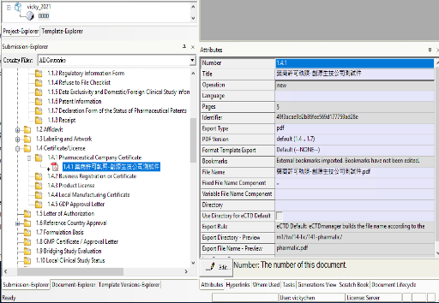
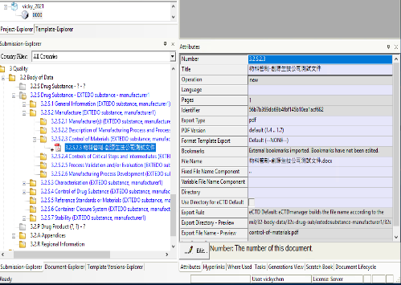
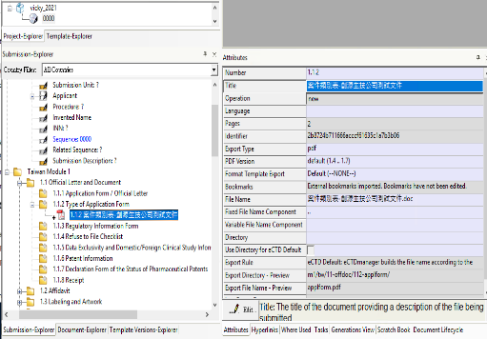
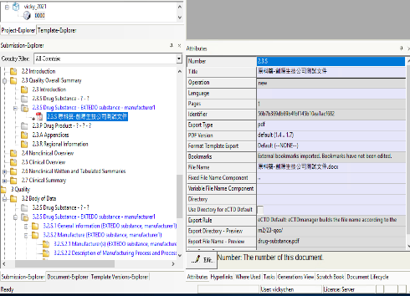
命名範例(某市售軟體畫面為例)
節點 | 系統操作介面之檔案命名 | eCTD匯出資料夾的檔案名稱
1.1.2 | 案件類別表-OOOO公司測試文件 | applform
1.4.1 | 藥商許可執照-OOOO公司測試文件 | pharmalic
2.3.s | 原料藥-OOOO公司測試文件 | drug-substance
3.2.s.2.3 | 物料管制-OOOO公司測試文件 | control-of-materials

Slide 10
所需材料
電腦限用Windows PC，Windows 7以上 64位元作業系統，不支援微軟以外作業系統，例：不得使用Mac電腦。
下載「HiCOS卡片管理工具」、「E-Sub檔案續傳」且已完成開通。
讀卡機及工商憑證卡。

Slide 11
04 業者端環境資訊

Slide 12
業者端資訊環境
Windows 7以上 64位元作業系統，不支援微軟以外作業系統
讀卡機及工商憑證卡
一次性單面寫入光碟(例：CD-R、DVD-R、DVD+R)及光碟CD、DVD燒錄機
防火牆需開通TCP 80、443與8080 Port
網站設定開通：
項次 | 網址
1 | fda.gov.tw
2 | https://e-sub.fda.gov.tw/dohclient
3 | https://e-sub.fda.gov.tw/dohclient/Service/UploadService.asmx
4 | https://www.cp.gov.tw/
5 | http://moica.nat.gov.tw/download_1.html
6 | http://upkidemo.ares.com.tw:8080/apdemo
7 | https://oap.fda.gov.tw/

Slide 13
業者端資訊環境
HICOS元件安裝
FileUpload續傳軟體安裝
僅支援Chrome、Edge、Firefox瀏覽器
若無法開通防火牆及網站設定，請提供其他連線軟體(例：TeamViwer、AnyDesk)
若無符合我國送件指引eCTD軟體(打包軟體及驗證軟體)
應於測試前七個工作天向創源生技提出支援需求申請

Slide 14
05 操作流程

Slide 15
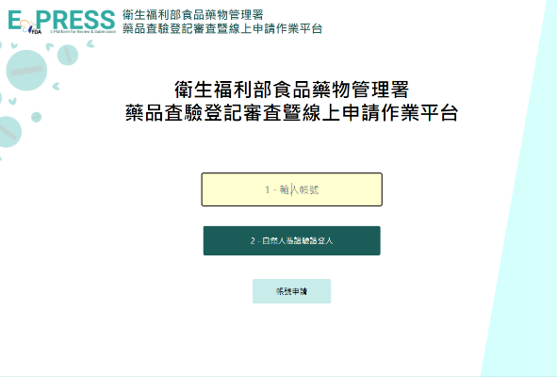
帳號登入
若為5月7日後參與測試，則需使用自然人憑證登入

Slide 16
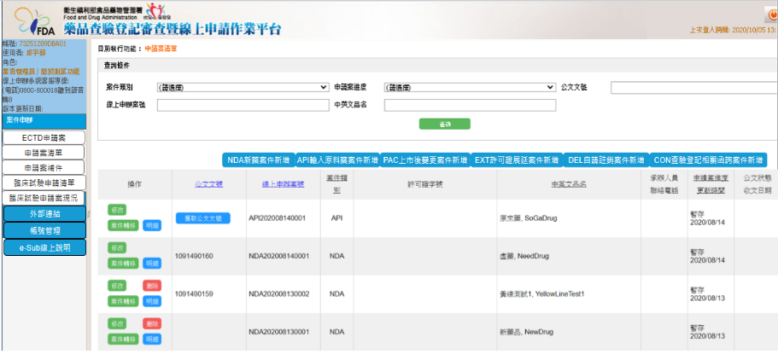
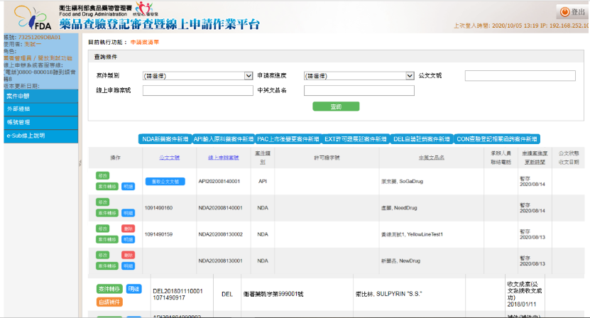
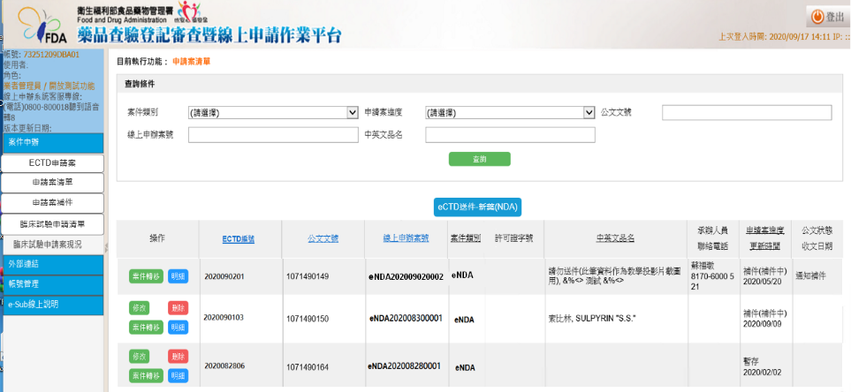
eCTD送件-新藥(NDA)查驗登記
eCTD案件申辦
NDA eCTD案件申辦

Slide 17
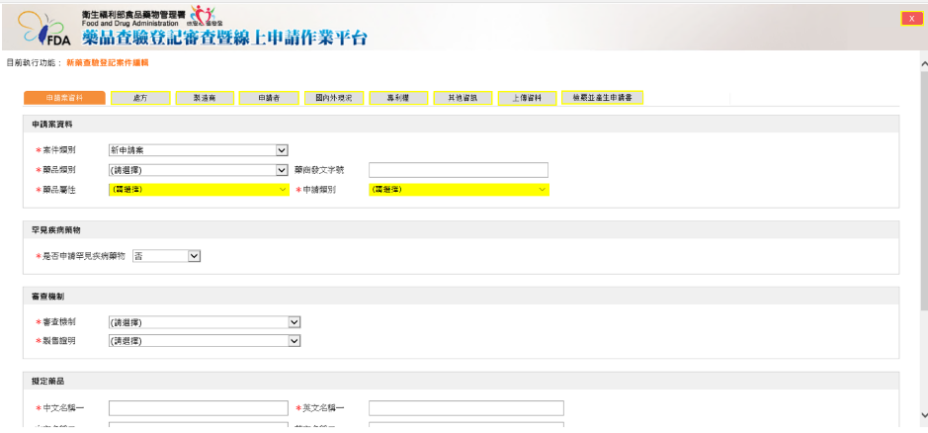
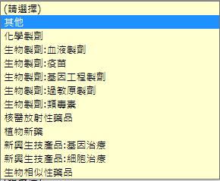

eCTD送件-新藥(NDA)查驗登記
紅色*號為必填欄位
離開編輯畫面
測試期間「藥品屬性」及「申請類別」請選擇其他

Slide 18
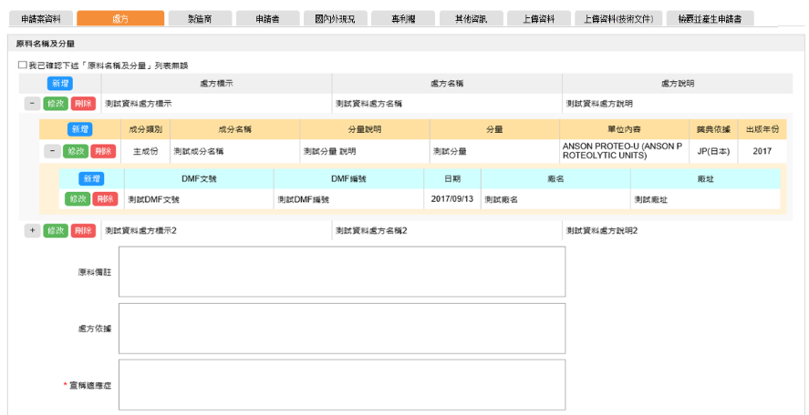
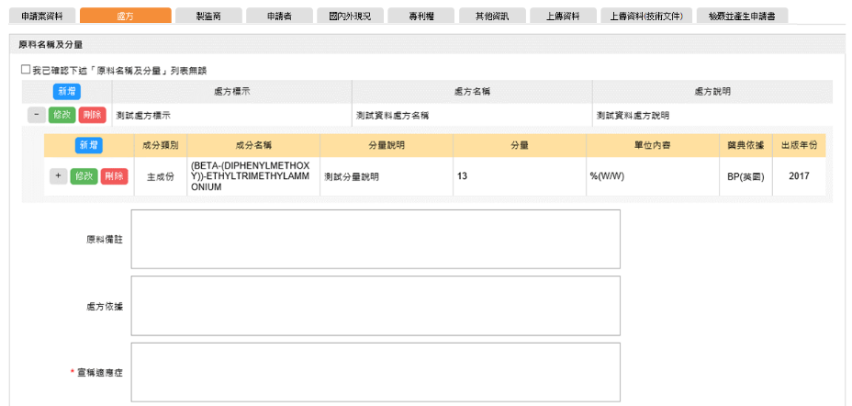
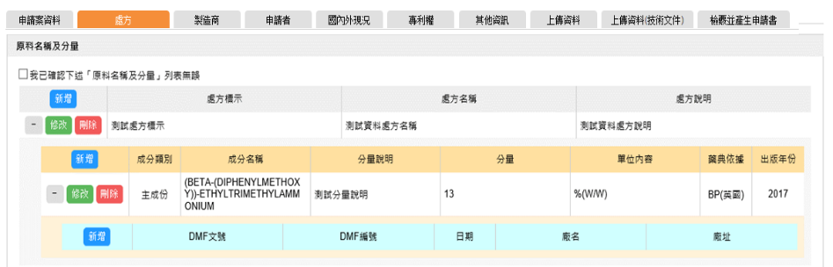
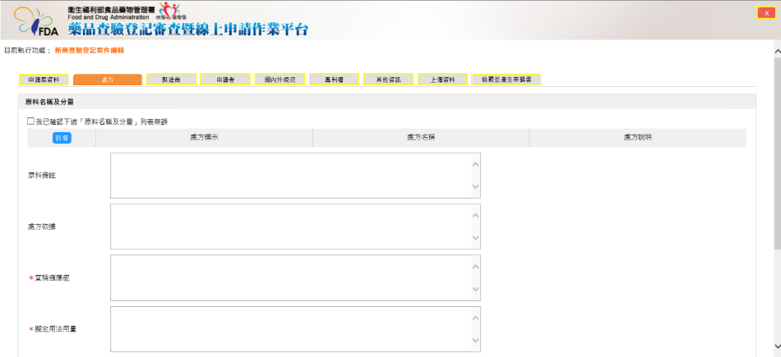
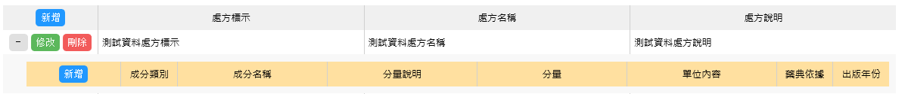
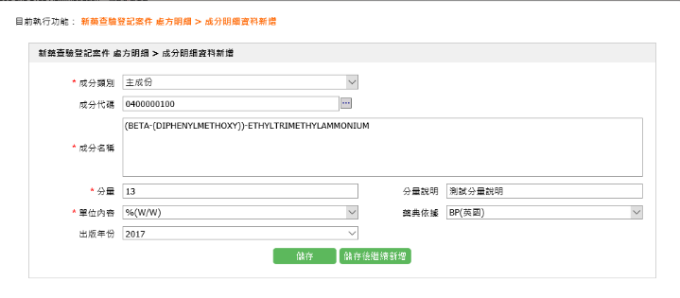
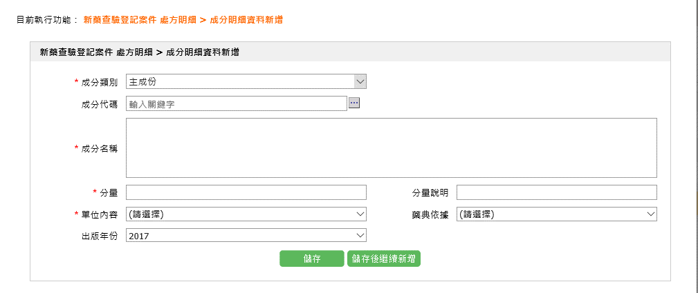
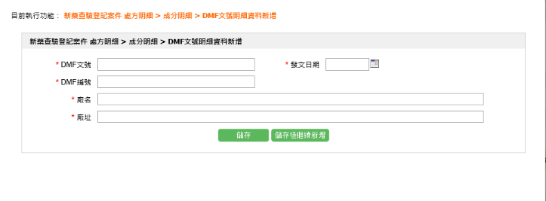
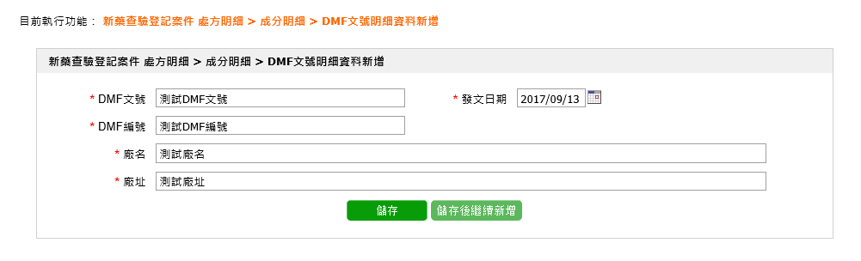
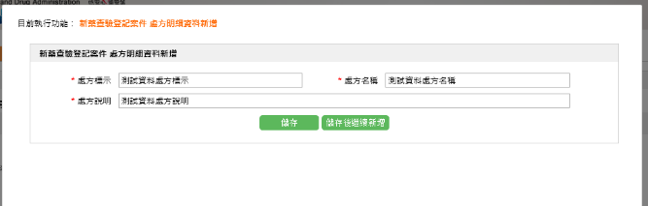
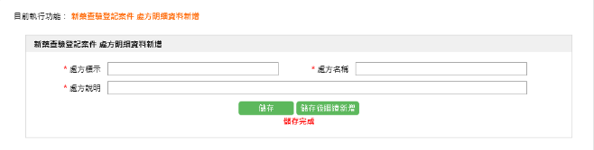
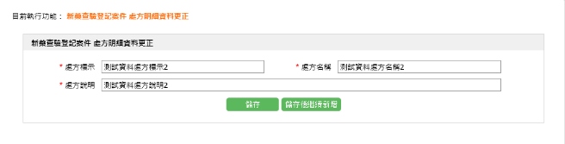

eCTD送件-新藥(NDA)查驗登記
如查無「成分代碼」請直接輸入
「成分名稱」
可使用「成分代碼」查詢
並帶出「成分名稱」

Slide 19
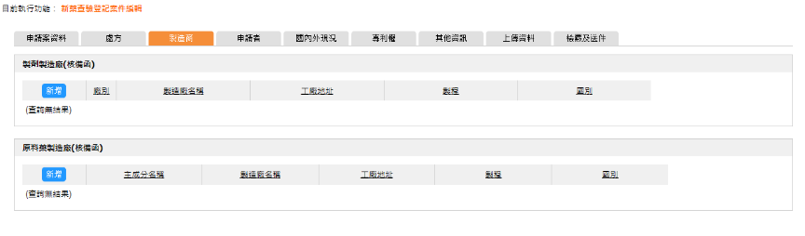
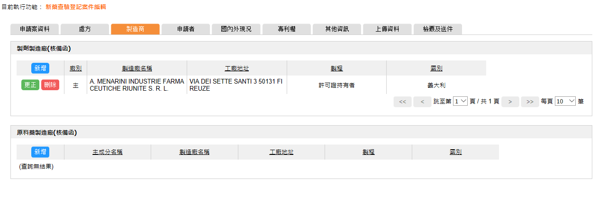
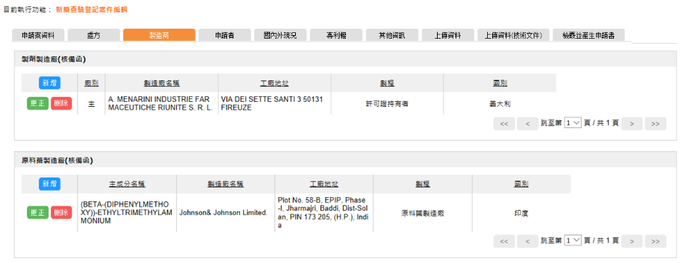
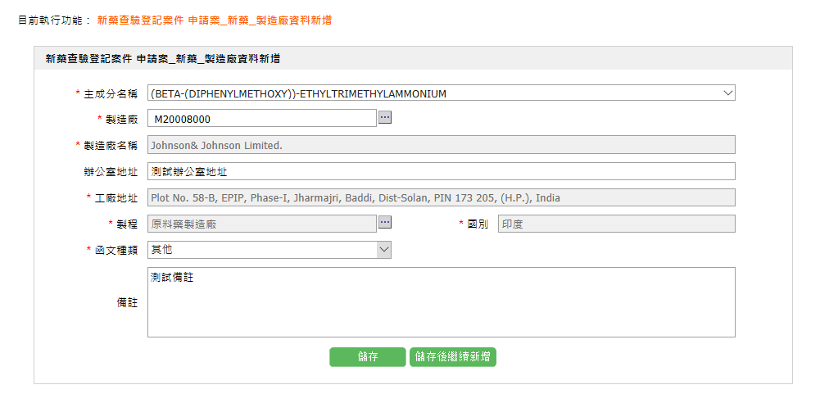
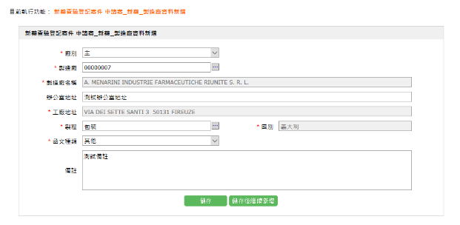
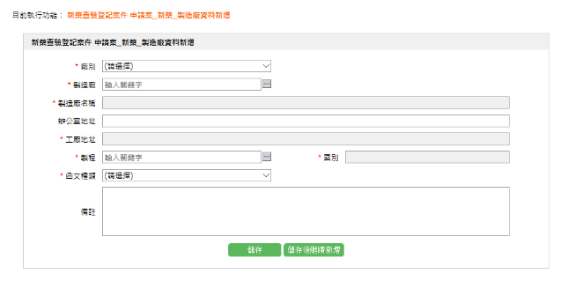
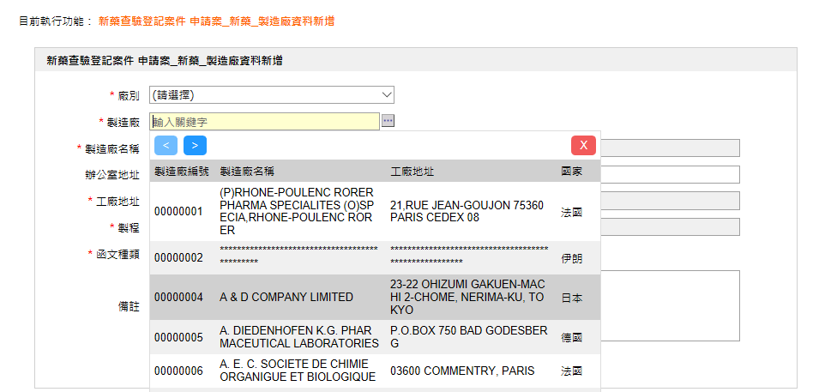
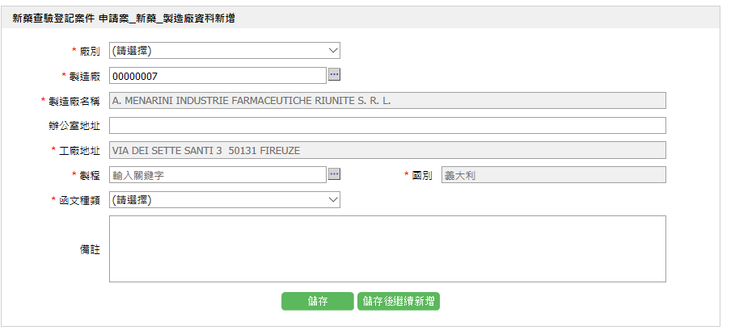
eCTD送件-新藥(NDA)查驗登記
主 / 次

Slide 20
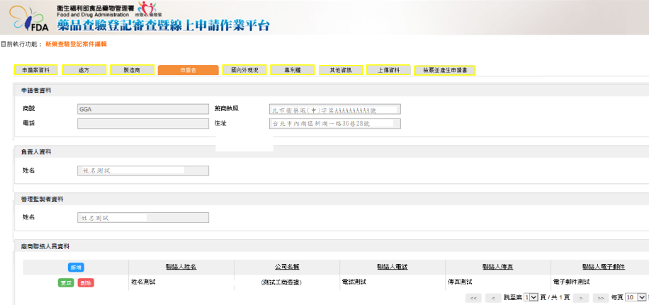
eCTD送件-新藥(NDA)查驗登記

Slide 21
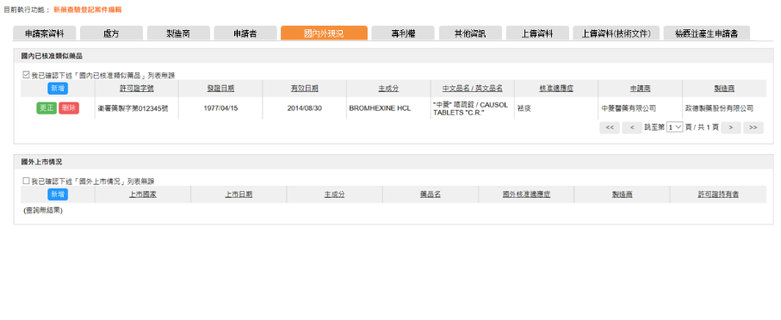
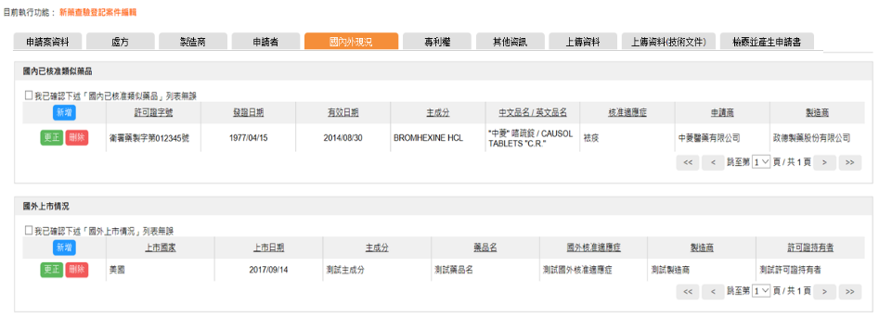
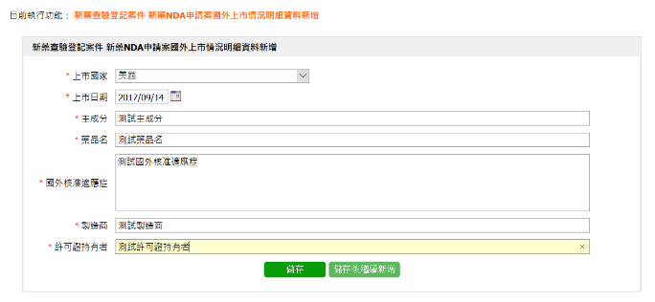
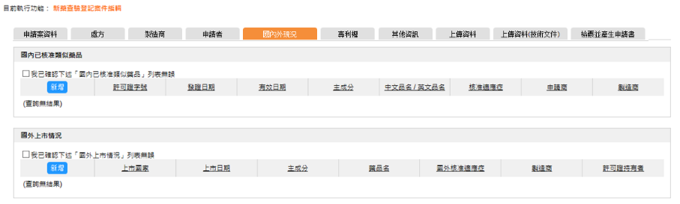
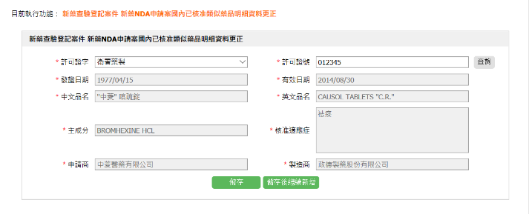
eCTD送件-新藥(NDA)查驗登記
可輸入多筆資料
國內已核准類似藥品
勾選才表示確認過(必填)
輸入許可證字號點擊查詢後
自動帶出下方欄位
可輸入多筆
國外上市情況

Slide 22
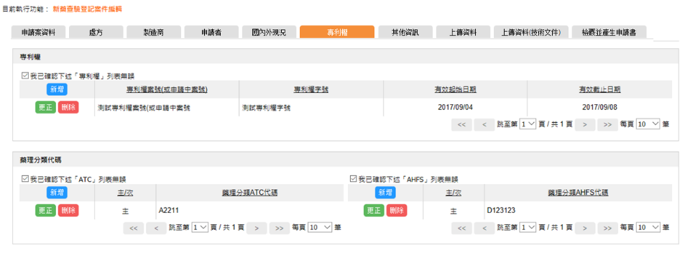
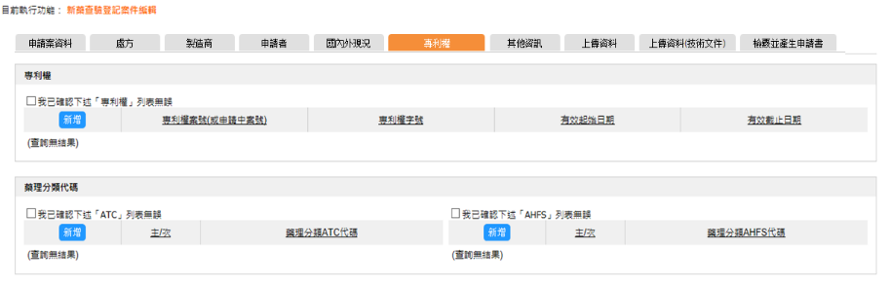
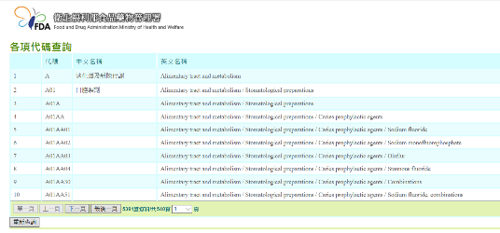
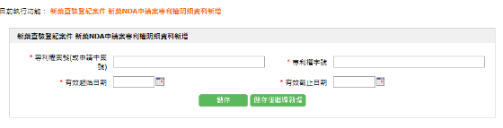
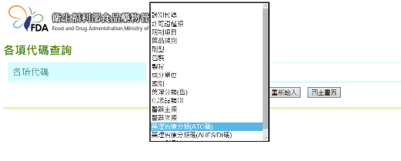
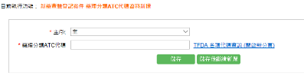
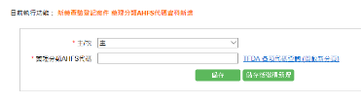
eCTD送件-新藥(NDA)查驗登記

Slide 23
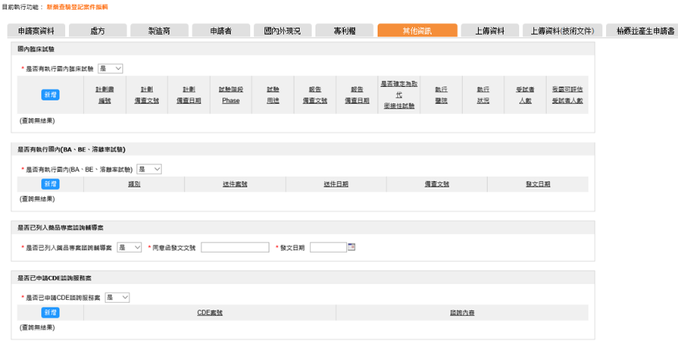
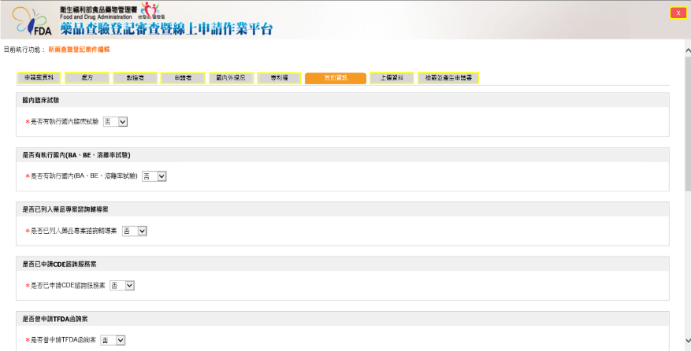
eCTD送件-新藥(NDA)查驗登記
選擇「是」
即可顯示
新增欄位

Slide 24
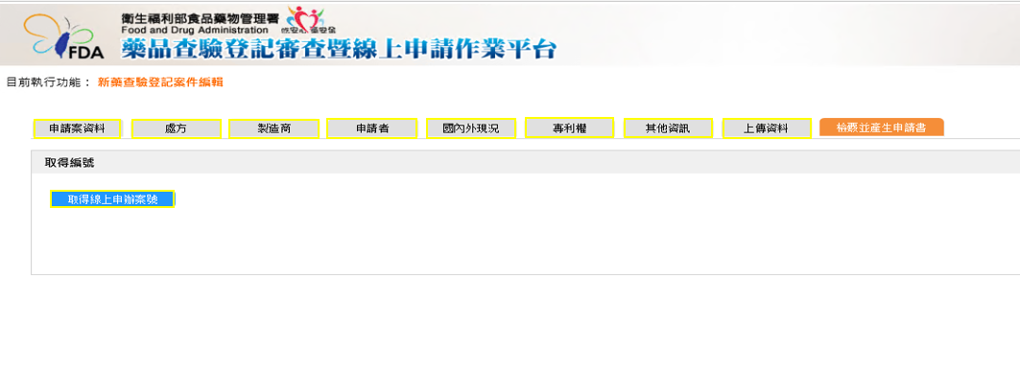
eCTD送件-新藥(NDA)查驗登記

Slide 25
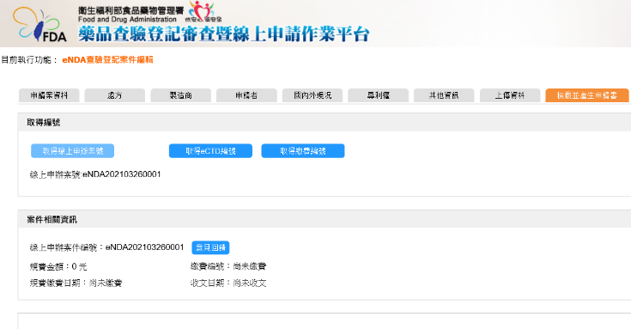
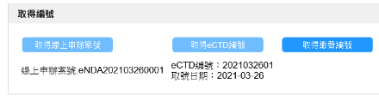

eCTD送件-新藥(NDA)查驗登記
取得eCTD編號，
須於60天內提出申請

Slide 26
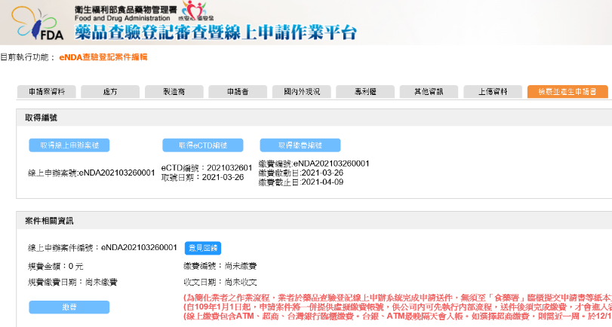
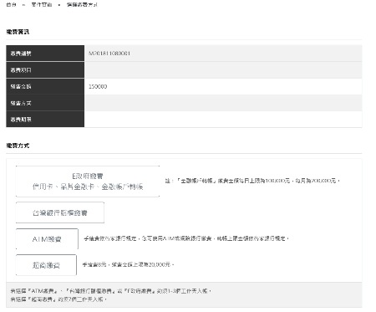
eCTD送件-新藥(NDA)查驗登記
0元案件，
無須繳費，
故無法點選「繳費」鈕。
選定繳費方式後無法變更

Slide 27


eCTD送件-新藥(NDA)查驗登記
取得eCTD編號，須於60天內提出申請
取得公文文號，須於30天內提出申請

Slide 28





測試公文函及申請書製作
將函文及申請書合併後上傳
第一頁函文，第二頁申請書

Slide 29




eCTD送件-新藥(NDA)查驗登記
eCTD檔案應符合TFDA所公告之格式
選擇「Express檔案上傳」或「光碟送件」

Slide 30


eCTD送件-新藥(NDA)查驗登記
送件前務必確認內容無誤。
送件後系統自動將「申請書」、「類別表」、「基本資料表」
轉入公文系統。
若為5月7日後參與測試，將調整使用憑證類型

Slide 31

E政府憑證

Slide 32

eCTD送件-新藥(NDA)查驗登記
送件後，系統將對於eCTD資料夾進行驗證。

Slide 33





eCTD送件-新藥(NDA)查驗登記-驗證報告
Valid：通過驗證
Valid with minor Issues：通過驗證，
但有次要缺失
Invalid：未通過驗證
範本
驗證失敗需重新上傳(補件)
33

Slide 34





eCTD資料夾製備 (某市售軟體畫面為例)
填入自行訂定之藥品代號、藥品名稱或其他可代表該申請案藥品之名稱
第一次建檔需勾選

Slide 35




eCTD資料夾製備 (某市售軟體畫面為例)
「？」處即有資訊需填寫

Slide 36





eCTD資料夾製備 (某市售軟體畫面為例)

Slide 37




eCTD資料夾製備 (某市售軟體畫面為例)

Slide 38











eCTD資料夾製備 (某市售軟體畫面為例)

Slide 39




eCTD資料夾製備 (某市售軟體畫面為例)
可鍵入多筆資料，故「？」符號不會消失。

Slide 40







eCTD資料夾製備(某市售軟體畫面為例)
工商憑證卡號，共16碼
填入由Express取得的ECTD編號

Slide 41





eCTD資料夾製備(某市售軟體畫面為例)

Slide 42



eCTD資料夾製備-匯出(某市售軟體畫面為例)

Slide 43

eCTD資料夾製備-匯出(某市售軟體畫面為例)
eCTD資料夾匯出到指定路徑
僅匯出具內容之模組

Slide 44

eCTD資料夾製備-驗證(Validation) (某市售軟體畫面為例)


●
1. 自動選擇正確的
驗證集(validation set)
1.執行
2.驗證結果
2. 開始驗證( Validation)
視窗提供簡易的驗證結果
4.驗證結果詳述
3. 產生報告
產生(詳細)驗證報告
3.驗證摘要
將詳細驗證報告儲存

Slide 45
eCTD資料夾製備-驗證報告(某市售軟體畫面為例)
Valid：通過驗證
Valid with minor Issues：通過驗證，
但有次要缺失
Invalid：未通過驗證
範本

Slide 46




eCTD資料夾製備-壓縮上傳
ok
ok
NO
NO

Slide 47
聯繫資訊：
徐菁穗 電話：02-2795-1777 #3023；0970-592-097
E-mail：FaleenHsu@GGA.ASIA
陳曉琪 電話：02-2795-1777 #3029；0909-303-254
E-mail：VickyChen2@GGA.ASIA

